Slide 1
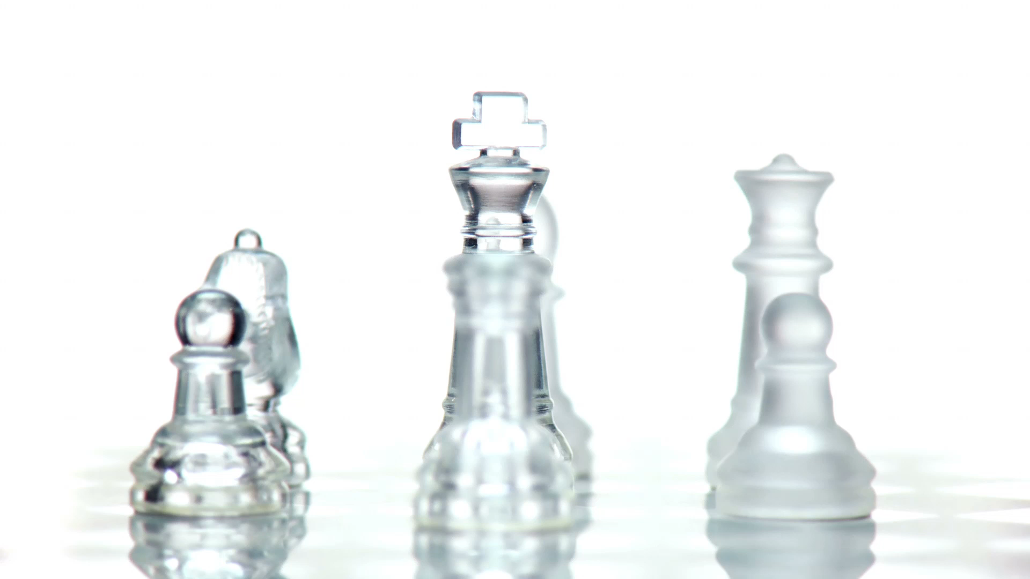
Risques et Analyses de Risques

Slide 2
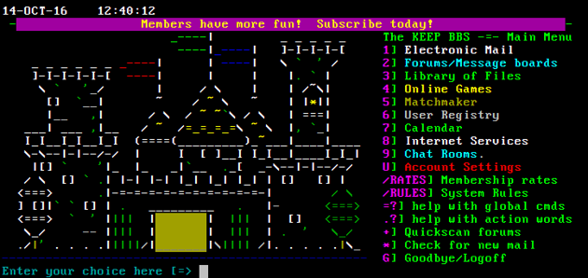
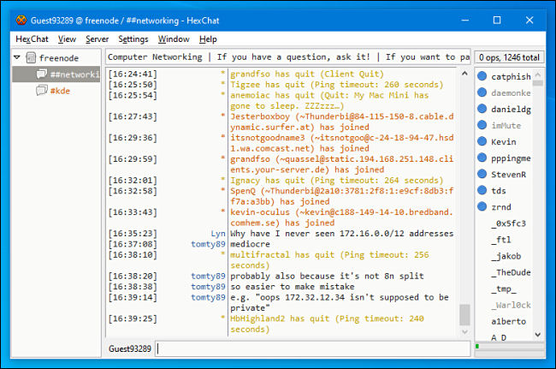
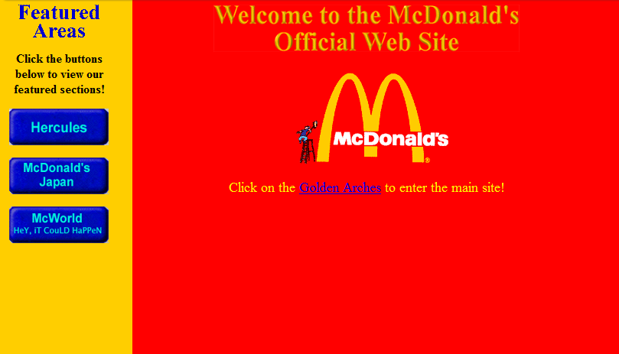
Exemple : les objets connectés
Web 1.0
Années 90:
Page statiques
Faibles interactions
Une « grande base de données » et un « poste »
Evolution de l’internet Web 2.0
Définition d’un internet plus interactif
Des pages statiques vers les pages dynamiques
Facebook, wikipédia, …
Exécutions de scripts sur serveurs distants
…

Slide 3
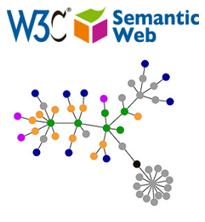
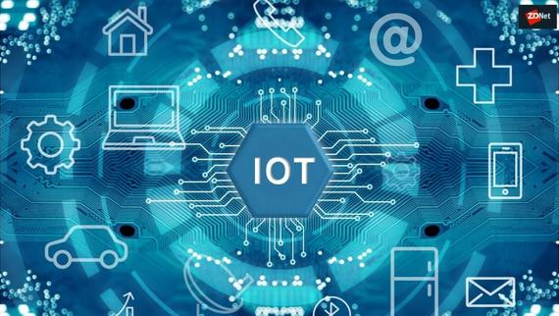
Après le web 2.0
Web 2.0 : avancées dans l’utilisation
Après: évolutions structurelles et architecturales
Web sémantique (format compréhensible par une machine)
Internet des objets

Slide 4
Internet des objets
Un réseau de réseaux qui permet, via des systèmes d’identification électronique normalisés et unifiés, et des dispositifs mobiles sans fils, d’identifier directement sans ambiguïté des entités numériques et des objets physiques et ainsi de pouvoir récupérer et stocker, transférer et traiter, sans discontinuités entre les mondes physiques et virtuels les données s’y attachant.

Slide 5
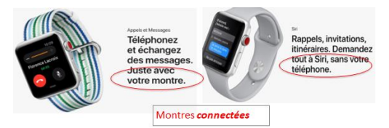
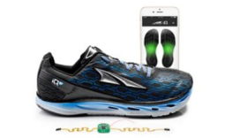
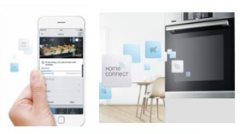
Objets intelligents
Objets communicants
Informer son entourage (capteurs)
Pas de traitement de l’information
Distributeur de boisson de Carnegie Mellon
Objets connectés
Utilisation d’une connexion à internet
Téléviseur intelligent
Montre connectée

Slide 6
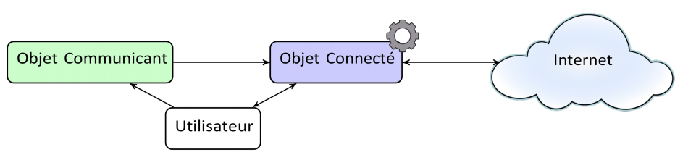
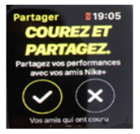
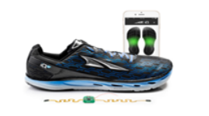
Situation
Chaussures communicantes
Chaussures connectées

Slide 7
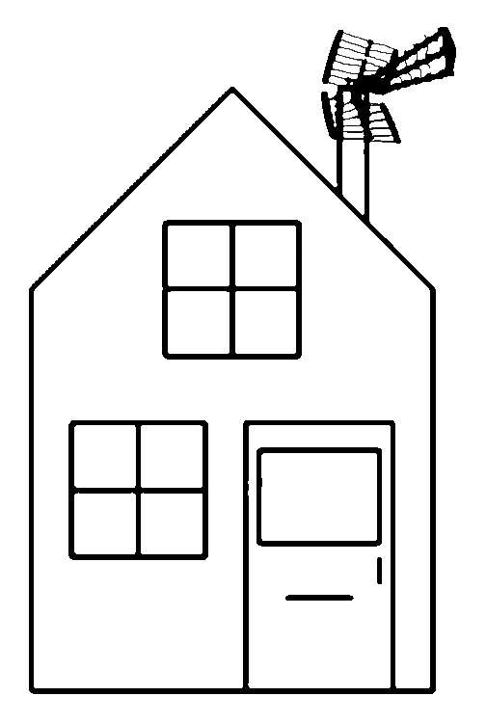
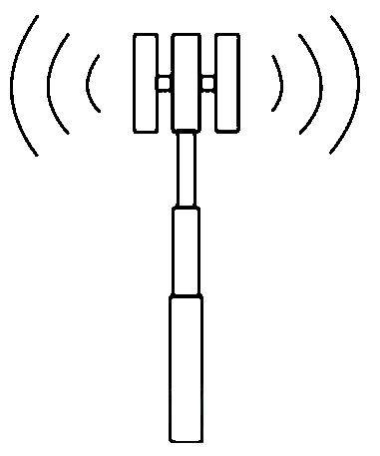
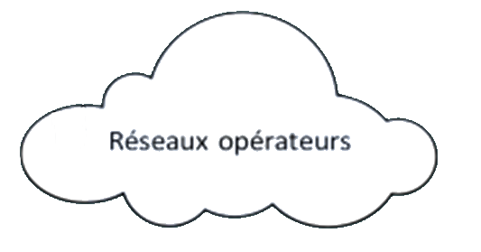
Domicile connecté
Lien(s) sans-fil
Lien(s) filaire(s)
Utilisateur
Extérieur du domicile
Site distant

Slide 8
Architecture
Entrées/sorties
H/M
Périphérique
Service distant
Internet
Constructeur
Portée longue, courte, domicile
Nouvelles possibilités d’attaques !!!

Slide 9
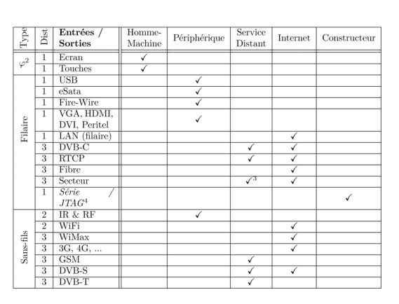
Relations

Slide 10


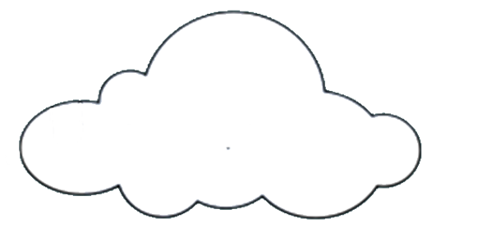
Passerelle
Imprimante
Smartphone
Antenne relais GSM
PC
Modem/routeur
Système d’alarme
Smart TV
Boucle locale

Slide 11
Sécurité
Place très importante dans la société (maison connectée, voiture, données médicales, …)
Plusieurs composants avec des logiciels maintenus par une communauté
Certains composants ne sont pas toujours considérés comme une source de menace

Slide 12
Sécurité des équipements
Système d’exploitation:
Firmware propriétaire ou open-source : impact sur le nombre de vulnérabilités
Environnement
Pas toujours le domicile
Smartphone, tablettes, ..
Cohabitation

Slide 13
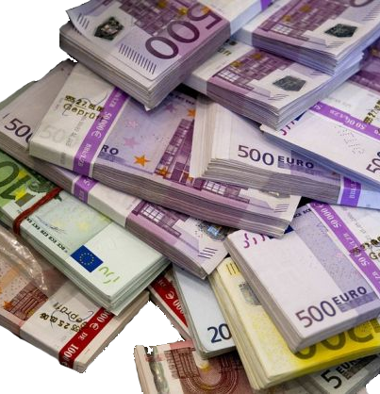
Sécurité des équipements
Choisir des équipements particulièrement fiables
Redondance
Permet d’augmenter disponibilité et maintenabilité
Rendre indépendants les différentes redondances pour augmenter la résistance aux causes communes de défaillance
Mettre en œuvre un système intégralement dédié à la sécurité fonctionnelle, fonctionnant en parallèle des systèmes de conduite.

Slide 14
Méthodes déterministes
Un ensemble logiciel sur un support matériel donné a un comportement absolument déterministe. MAIS, le nombre de paramètres à prendre en compte, le nombre d’états qu’ils peuvent prendre et la complexité des systèmes programmés actuels sont tels que la prédiction déterministe est hors de portée
Le domaine de l’humain, où les sciences humaines et sociales apportent énormément de connaissances, ne se traduit pas non plus par une loi de probabilité.
PAS IDEAL
Trop cher, trop complexe, trop improbable

Slide 15
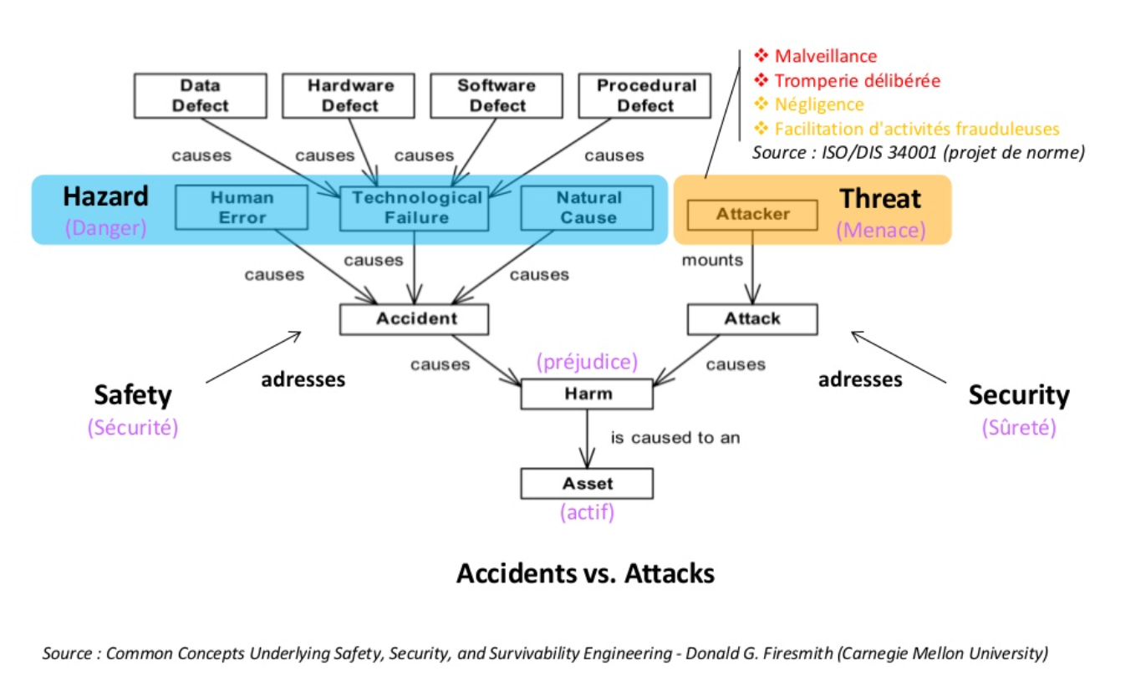
Sécurité et sûreté

Slide 16
Risques de l’entreprise
Entreprise
Risques environnementaux
Risques
financiers
Risques
informatiques
Risques
métiers
Risques
sociaux

Slide 17
Analyse de risques
La cybersécurité prend en compte les actes de malveillance non pris en compte par l’ingénierie systèmes
Management du risque basé sur une approche essentiellement qualitative, plutôt subjective (estimation d’expert selon le contexte, retours d’expérience, base d’incidents, etc.)
Prévention contre les accidents et les malveillances via des évènement redoutés.

Slide 18
Analyse de risques
Ensemble des activités ayant pour but
d’identifier de façon systématique et permanente les dangers et les facteurs de risque
de déterminer et d’évaluer le risque en vue de fixer des mesures de prévention.
Décision d’investir (achat de matériel, …)
Embauche personne
Le cours s’intéresse aux risques de sécurité

Slide 19
Objectifs
Justification du budget alloué à la sécurité
Amélioration de la sécurisation des SI
Gestion des risques
Prouvé la crédibilité du système

Slide 20
Blocs
Scénarii de menace
Risques
Impact
Cible
Vulnérabilités
Assets
Bien
Mesures ?

Slide 21
Relations risques/assets/sécurité
Asset
Préserve
Objectif de sécurité
Asset
business
Asset
système
Confidentialité
Intégrité
Disponibilité
Cible
Risque
Mitiger
Exigence de sécurité
Garantit
Entraine
Cause
Impact
Contrôle
Menace
Vulnérabilité

Slide 22
Equation du risque
Risque = Menace * Vulnérabilité * Impact

Slide 23
Les composantes du risque
Menace
Source du risque
Attaque possible d’un élément dangereux pour les assets
Vulnérabilité
Caractéristique d’un asset
Faiblesse ou faille
Impact
Conséquence sur l’organisme et ses objectifs
Potentiel
Sévérité

Slide 24
Politique de traitement du risque
Protéger les assets
Constitution d’exigences de sécurité
Mise en place de contrôles:
Sur la menace ou la vulnérabilité pour limiter la cause
Sur l’impact afin de limiter la conséquence

Slide 25
Travail de groupe
On vous engage dans une société pour analyser leur système d’un point de vue « sécurité de l’informations ». Arrivé sur place le lundi matin, vous commencez à appliquer votre propre méthodologie afin de répondre à cette demande.
Qu’allez-vous faire en premier ? Et ensuite, quelles seront les grandes phases/étapes de celle-ci ?
Discutez/débattez entre vous et proposez quelques étapes

Slide 26
Gestion du risque
Identification du contexte et des assets
Détermination des objectifs de sécurités
Analyse des risques
Implémentation des contrôles
Définition des exigences de sécurité
Sélection des contrôles

Slide 27
Identification du contexte et des assets
Identification du contexte et des assets
Détermination des objectifs de sécurités
Analyse des risques
Implémentation des contrôles
Définition des exigences de sécurité
Sélection des contrôles
Connaître l’organisme et l’environnement
Déterminer les limites du système
Identifier les « assets »:
Business, qui constituent la valeur (infrastructure,…)
Système sur lesquels on identifiera et corrigera les vulnérabilités (technique et organisation)

Slide 28
Déterminer les objectifs de sécurité
Identification du contexte et des assets
Détermination des objectifs de sécurités
Analyse des risques
Implémentation des contrôles
Définition des exigences de sécurité
Sélection des contrôles
Spécifier les besoins en termes d’attributs (confidentialité, intégrité, disponibilité) de la SdF.
Surtout sur le niveau business

Slide 29
Analyse de risques
Identification du contexte et des assets
Détermination des objectifs de sécurités
Analyse des risques
Implémentation des contrôles
Définition des exigences de sécurité
Sélection des contrôles
Identification et estimation de chaque composante du risque (menace, vulnérabilité, impact)
Evaluer le risque, apprécier son niveau
Prendre des mesures (apprécier le risque)
Deux écoles
Audit du système et de ses acteurs (OCTAVE)
A partir de connaissances prédéfinies (EBIOS, Mehari)

Slide 30
Analyse de risques
Identification du contexte et des assets
Détermination des objectifs de sécurités
Analyse des risques
Implémentation des contrôles
Définition des exigences de sécurité
Sélection des contrôles
Estimation du risque:
Quantifier le risque par
Une distribution de probabilités sur les menaces et les vulnérabilités
Une estimation des coûts occasionnés par les impacts
En pratique: une échelle de valeurs estimées

Slide 31
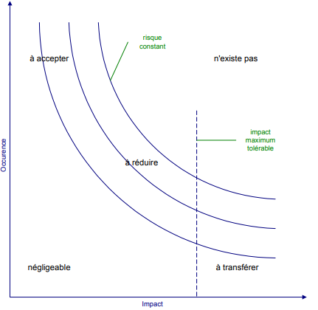
Risque : échelle de valeurs estimées
Identification du contexte et des assets
Détermination des objectifs de sécurités
Analyse des risques
Implémentation des contrôles
Définition des exigences de sécurité
Sélection des contrôles

Slide 32

Un site de e-commerce dispose d’une base de données clients, présente sur un serveur de son parc informatique et contenant les informations bancaires de ces derniers.
L’analyse des risques montre un certain nombre de scénarios ayant un niveau de risque inquiétant pour la base de données clients.
Un des risques identifiés est l’accès aux données par un utilisateur non-autorisé à travers le réseau.
Cela aurait pour conséquence de nuire à la confidentialité des données. Ce risque nécessite d’être traité par des contrôles de sécurité.

Slide 33
Définition des exigences de sécurité
Identification du contexte et des assets
Détermination des objectifs de sécurités
Analyse des risques
Implémentation des contrôles
Définition des exigences de sécurité
Sélection des contrôles
Objectif : réduction des risques identifiés
par l’assistant référentiel
par un expert en sécurité
Processus itératif, à partir d’exigences générales
Sur le système informatique et sur son environnement

Slide 34
Un site de e-commerce dispose d’une base de données clients, présente sur un serveur de son parc informatique et contenant les informations bancaires de ces derniers.
Le serveur doit être protégé, dans sa globalité, des intrusions éventuelles. De même, on décide de mettre en place un contrôle d’accès adéquat sur la base de données. Une authentification à distance, plus forte que l’authentification actuelle par login/password, est nécessaire. Toutefois le coût et la simplicité d’utilisation de la solution choisie doivent rester à un niveau acceptable

Slide 35
Sélection des contrôles
Identification du contexte et des assets
Détermination des objectifs de sécurités
Analyse des risques
Implémentation des contrôles
Définition des exigences de sécurité
Sélection des contrôles
Instanciation des exigences de sécurité
Influencé par
Système déjà en place
Coûts de la mise en œuvre
Compétences disponibles
…

Slide 36
Un site de e-commerce dispose d’une base de données clients, présente sur un serveur de son parc informatique et contenant les informations bancaires de ces derniers.
On sélectionne l’ajout d’un IDS au firewall déjà en place. De plus, on décide de mettre en place une politique de mot de passe plus exigeante constituée d’un login/mot de passe ainsi que d’un code de contrôle distribué à l’utilisateur lors de son inscription. Une authentification par carte à puce est trop contraignante.

Slide 37
Implémentation des contrôles
Identification du contexte et des assets
Détermination des objectifs de sécurités
Analyse des risques
Implémentation des contrôles
Définition des exigences de sécurité
Sélection des contrôles
Implémentation des contrôles
Tests et évaluations
Les risques non traités sont dits « résiduels »

Slide 38
Implémentation des contrôles
Identification du contexte et des assets
Détermination des objectifs de sécurités
Analyse des risques
Implémentation des contrôles
Définition des exigences de sécurité
Sélection des contrôles
Dans notre pizzeria :
Le service informatique de la société mettra en place l’IDS et le prestataire chargé de la maintenance du site Web développera un nouveau portail supportant l’authentification désirée.

Slide 39
Normes en Sécurité des systèmes informatiques (SSI)
3 normes ISO importantes
31000
27001
27005
Les normes sont complétées par des guides ISO qui aident à leur application.

Slide 40
Norme ISO 31000
Dédiée à la définition des concepts généraux d’une analyse de risque
Définition de vocabulaire de risque
Définition de gestion (étude, appréciation, …)
Différents principes de pilotage
Politique, rôles et responsabilités, communication et documentation, contrôle et révision
Définition de trois buts principaux
Identification des risques
Priorisation des risques
Traitement des risques

Slide 41
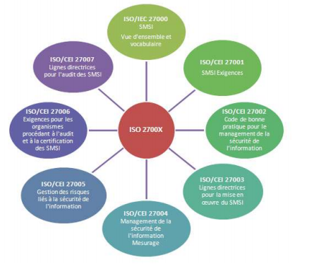
Norme ISO 2700x

Slide 42
Analyse de risques
Mettre en œuvre 27005 tout en respectant 27001

